Slide 1
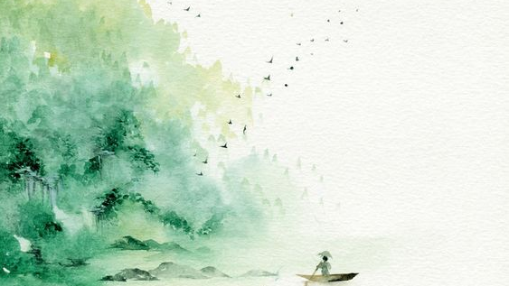
CÂU CÁ MÙA THU
Nguyễn Khuyến

Slide 2

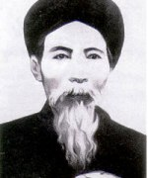
I. TÌM HIỂU CHUNG
1. Tác giả
Nguyễn Khuyến được mệnh danh là “nhà thơ của làng cảnh Việt Nam.”
Nguyễn Khuyến (1835 – 1909)

Slide 3
I. TÌM HIỂU CHUNG
2. Tác phẩm
- “Câu cá mùa thu” nằm trong chùm ba bài thơ thu nổi tiếng của Nguyễn Khuyến: “Thu điếu”, “Thu ẩm”, “Thu vịnh” .
- Thể thơ: Thất ngôn bát cú.
- Bố cục: 4 phần (Đề, thực, luận, kết).

Slide 4
* Điểm nhìn:
Thuyền câu
Mặt ao
Bầu trời
Ngõ trúc
→ Cảnh thu được đón nhận từ gần đến cao xa rồi trở lại gần.

Slide 5
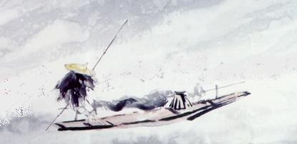
Ao thu lạnh lẽo nước trong veo,
Một chiếc thuyền câu bé tẻo teo.

Slide 6

II. TÌM HIỂU VĂN BẢN
1. Hai câu đề - Giới thiệu cảnh câu cá mùa thu
* “Ao thu”
Hình ảnh đặc trưng cho vùng đồng chiêm trũng Bắc bộ.
Từ láy “lạnh lẽo”: Không khí lạnh, đượm vẻ hiu hắt.
“Trong veo”:
→ Cảnh như ngưng đọng trong cái lạnh và cái tĩnh.
- Trong trẻo đến mức nhìn thấy đáy.
- Gợi sự thanh sạch, tĩnh lặng.

Slide 7
II. TÌM HIỂU VĂN BẢN
1. Hai câu đề - Giới thiệu cảnh câu cá mùa thu
* “Chiếc thuyền”
Số từ “một”: Cô độc, lẻ loi.
Tính từ “bé” + từ láy “tẻo teo”: Thu hẹp, nhỏ dần, đến mức chỉ còn một mẩu, một chấm.
→ Cảnh vật lẻ loi, đơn chiếc và bé nhỏ.

Slide 8
II. TÌM HIỂU VĂN BẢN
1. Hai câu đề - Giới thiệu cảnh câu cá mùa thu
* Cách gieo vần “eo” cảnh vật như bị thu hẹp, bị nhỏ dần.
Giới thiệu cảnh câu cá mùa thu.
Gợi hình ảnh mùa thu Bắc bộ: đẹp, tĩnh lặng và đượm buồn.

Slide 9
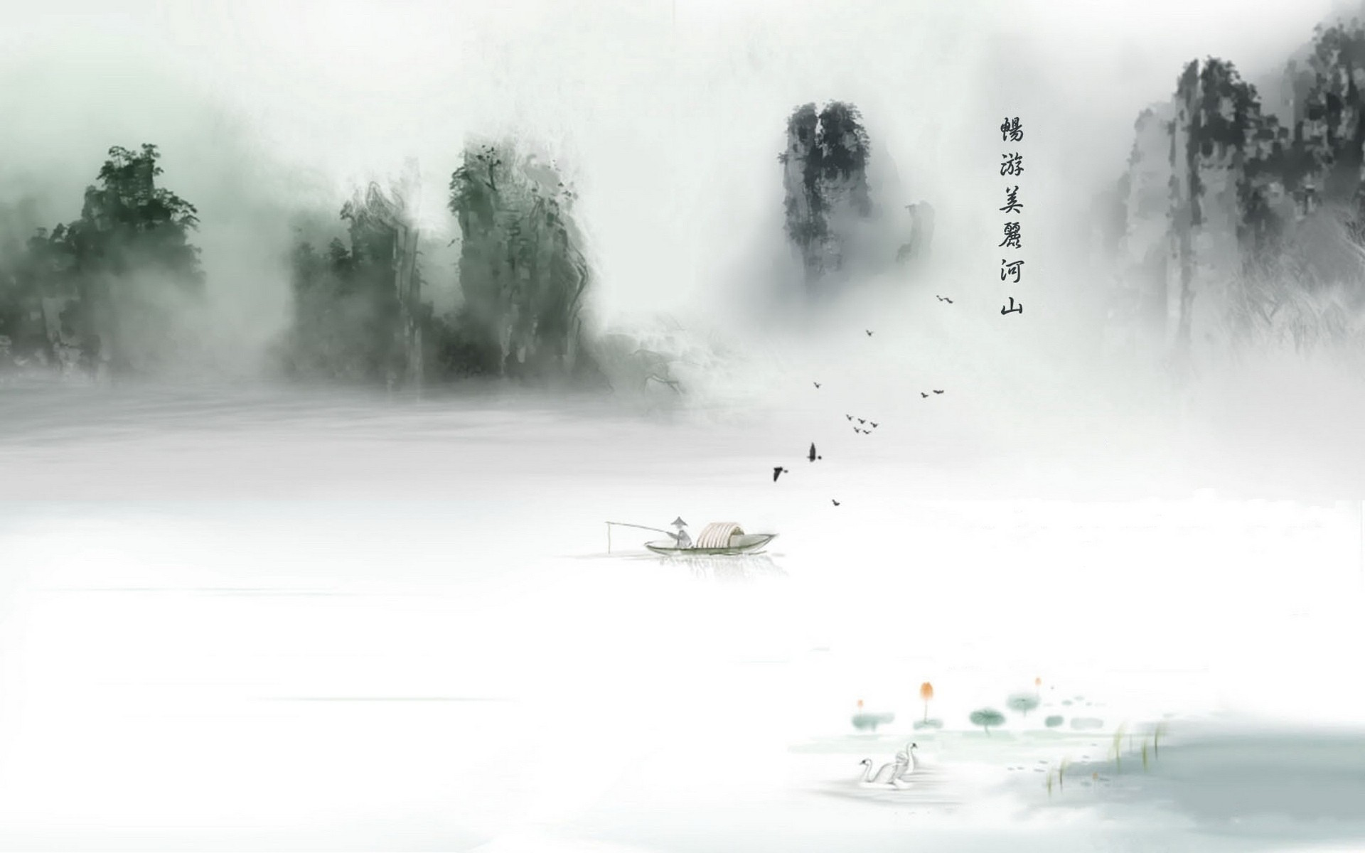
Sóng biếc theo làn hơi gợn tí
Lá vàng trước gió khẽ đưa vèo.

Slide 10
II. TÌM HIỂU VĂN BẢN
2. Hai câu thực
* “Sóng biếc”
“theo làn”: sự vận động theo quán tính.
“gợn”: sự vận động nhỏ bé.
Cách nói giảm thiểu “hơi”, “tí”: nhấn mạnh sự vận động nhỏ bé đến mong manh, mơ hồ.
→ Lấy động tả tĩnh, gợi lên sự tĩnh lặng đến vô cùng của mùa thu, ao thu.

Slide 11
II. TÌM HIỂU VĂN BẢN
2. Hai câu thực
* “Lá vàng”
Sự hòa phối màu sắc: màu xanh của sóng, màu vàng của lá.
“vèo”: - Tốc độ của gió.
- Điệu rơi của lá.
Cách nói giảm thiểu “khẽ”, “đưa”: chuyển động chậm rãi, nhẹ nhàng.
→ Chiếc lá rơi nhỏ bé, ít ỏi không đủ để làm nên tiếng động.
Nhanh, mạnh, vút qua rồi mất hút.

Slide 12
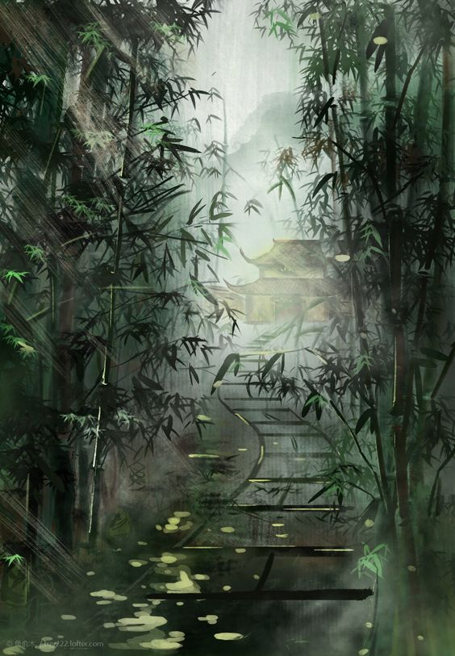
Tầng mây lơ lửng trời xanh ngắt
Ngõ trúc quanh co khách vắng teo.

Slide 13
II. TÌM HIỂU VĂN BẢN
3. Hai câu luận
Không gian mở rộng theo chiều cao và chiều sâu.

Slide 14
II. TÌM HIỂU VĂN BẢN
3. Hai câu luận
* “Tầng mây”
Từ láy “lơ lửng”: trạng thái chuyển động nhẹ ở khoảng lưng chừng, không điểm tựa.
“Trời xanh ngắt”: sắc xanh của màu trời → đẩy bầu trời cao và rộng.
→ Vẻ đẹp tuyệt vời của trời thu.

Slide 15
II. TÌM HIỂU VĂN BẢN
3. Hai câu luận
* “Ngõ trúc”
“Quanh co”: - Uốn lượn, mềm mại.
- Cảm giác heo hút.
“Khách vắng teo”: - Sự vắng vẻ của cảnh vật.
- Sự tĩnh lặng của cảnh thu.

Slide 16
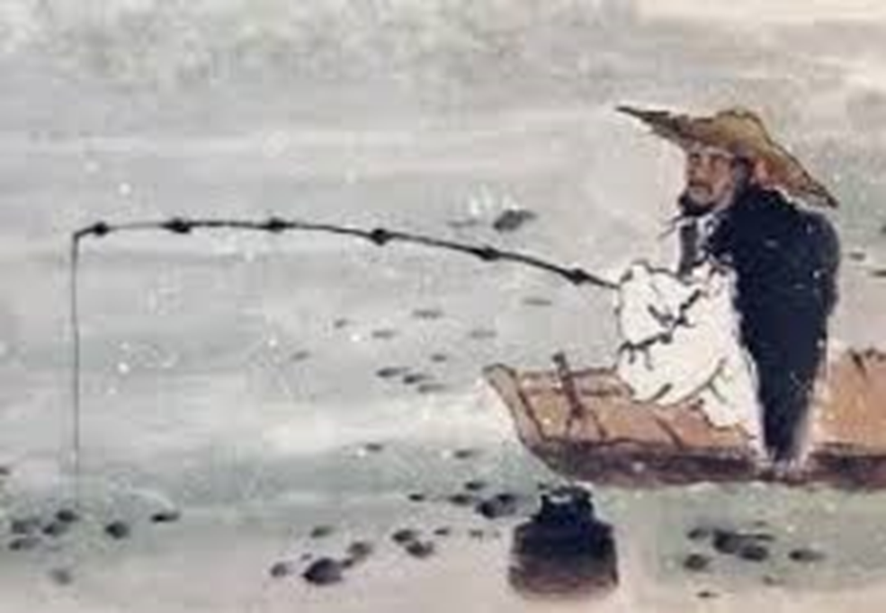
Tựa gối buông cần lâu chẳng được
Cá đâu đớp động dưới chân bèo.

Slide 17
II. TÌM HIỂU VĂN BẢN
4. Hai câu kết
Không gian mở rộng theo chiều cao và chiều sâu.
→ Bức tranh thu tĩnh lặng, nổi bật lên là người câu cá cô đơn.

Slide 18
II. TÌM HIỂU VĂN BẢN
4. Hai câu kết – tình thu
“Tựa gối buông cần câu chẳng được”.
“Tựa gối”: tư thế của người câu.
“Lâu chẳng được”: cảm giác của người câu.
Tì tay vào gối, buông cần đã lâu mà chẳng câu được gì.
Khó có thể mà ngồi mãi ở tư thế “tựa gối ôm cần”.
Muốn tựa gối ôm cần cũng chẳng được vì tiếng cá đớp động dưới chân bèo.

Slide 19
II. TÌM HIỂU VĂN BẢN
4. Hai câu kết – tình thu
“Cá đâu đớp động dưới chân bèo”.
Không hề có cá đớp động.
Có tiếng cá đớp động, không rõ ở đâu.
→ Âm thanh tiếng cá đớp động làm nổi bật cái tĩnh của cảnh thu. (Lấy động tả tĩnh).

Slide 20
II. TÌM HIỂU VĂN BẢN
4. Hai câu kết – tình thu
Nguyễn Khuyến đi câu mà cái chí không phải ở việc câu cá.
Câu cá là để câu cái thanh, cái trong, cái tĩnh, cái nhàn…
→ Tâm hồn yêu thiên nhiên, tấm lòng yêu nước thầm kín mà sâu sắc.

Slide 21
III. TỔNG KẾT
1. Nội dung
Vẻ đẹp của bức tranh mùa thu ở đồng bằng Bắc bộ.
Tình yêu thiên nhiên và tấm lòng yêu nước thầm kín của nhà thơ.
2. Nghệ thuật
Ngôn ngữ giản dị, trong sáng và tinh tế.
Cách gieo vần độc đáo – “eo”.
Tả cảnh ngụ tình, lấy động tả tĩnh.
Nghệ thuật đối.

